Slide 1
Analisis keruangan
Teori difusi

Slide 2
Analisis keruangan
Mempelajari perbedaan lokasi mengenai sifat-sifat penting atau seri sifat-sifat penting

Slide 3
Analisis keruangan
Faktor apa yang menguasai penyebaran
Bagaimana pola dapat dirubah agar penyebaran lebih efisien→ harus diperhatikan
Penyebaran yang ada
Penyediaan yang ada

Slide 4
Teori difusi
Difusi = pemencaran, penyebaran, penjalaran
Contoh:
Berita dari mulut ke mulut
Penyebaran penyakit dari suatu daerah ke daerah lain
Penyebaran budaya dari suatu suku ke suku lain

Slide 5
Spatial diffusion
Difusi keruangan:
Contoh?
Flu burung
Flu babi

Slide 6
Tipe difusi
Difusi Ekspansi
Difusi Penampungan (relocation of diffusion)
Gabungan difusi ekspansi dan penampungan

Slide 7
Difusi ekspansi
Proses:
Informasi, materi dsb menjalar melalui suatu populasi dari suatu daerah ke daerah lain
Informasi tetap ada menjadi lebih intensif di tempat asalnya

Slide 8
Difusi ekspansi
Terjadi penambahan jumlah anggota baru pada populasi antara periode dua waktu (waktu w1 dan w2)→ mengubah pola keruangan populasi secara keseluruhan → daerah asal mengalami perluasan (ada tambahan anggota baru)

Slide 9
Kegiatan pertanian organik
Pada w1 (waktu 1) hanya petani di Desa 1 yang bertani secara organik
Pada w2 (waktu 2) petani di Desa 2, 3, dan 4 ikut pula bertani secara organik
w1
w2
w3
Pada w3 (waktu 3) petani di seluruh kecamatan bertani secara organik

Slide 11
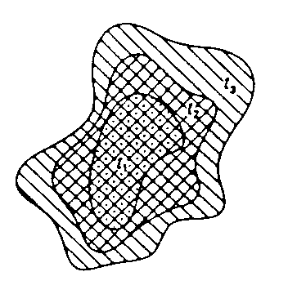

Slide 12
Difusi penampungan
Informasi/ materi yang didifusikan meninggalkan daerah yang lama dan berpindah / ditampung di daerah baru
Anggota dari populasi pada waktu 1 (w1) berpindah hingga waktu w2
Contoh:
Perpindahan penduduk
Perpindahan epidemi

Slide 13
w3
w2
w1

Slide 14
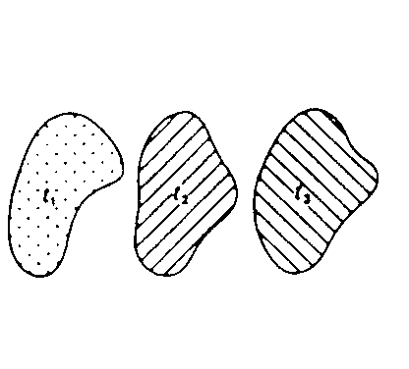

Slide 15
Gabungan difusi ekspansi dan relokasi
w1
w2
w3

Slide 17
Difusi ekspansi ada:
Difusi menjalar (contagious diffusion)
Difusi kaskade (cascade diffusion)

Slide 18
Difusi menjalar
Penjalaran terjadi karena kontak langsung antar manusia atau antar daerah
Makin dekat makin mudah kontak

Slide 19
Difusi kaskade
Proses penjalaran/penyebaran fenomena melalui beberapa tingkat/hirarki:
Proses yang terjadi pada difusi pembaharuan (diffusion of innovation) → dari atas ke bawah
Inovasi di adopsi oleh masyarakat kelas atas
Difusi dari bawah ke atas→ proses difusi berjenjang dari atas, menengah, ke bawah

Slide 20
Unsur dalam proses difusi
Area / lingkungan
Waktu
Item yang didifusikan:
Materi
Non material: penyakit, perilaku, pesan, informasi
Perbedaan tempat asal
Tempat tujuan
Jalur perpindahan yang dilalui

Slide 21
Analisis keruangan
Pada hakikatnya adalah analisis lokasi, yang menitik beratkan pada 3 unsur yaitu:
Jarak
Kaitan
Gerakan

